Slide 2


Slide 3
09h00
Présentation de la journée.
09h30
Des esquisses à la réalisation de la passerelle cyclopiétonne L’Enjambée : retour d’expérience.
09h05
Tour d’horizon des problèmes liés aux vibrations à basse
fréquence.
09h55
L’apport du PIARC dans la gestion des ponts : Bilan du cycle 2016-2019.

Slide 5
10h50
Pathologies et gestion des ouvrages précontraints par des câbles extérieurs protégés par une gaine PEHD
11h50
Arc Majeur : Œuvre d’art et ouvrage d’art
11h15
La nouvelle passerelle cyclopédestre t’Sersteven à Thuin

Slide 7
14h10
La rénovation du pont des
Hollandais à la citadelle de Namur
15h15
Uniformisation et automatisation
du monitoring des tensions dans les
suspentes et haubans de ponts
14h45
Stabilisation des parois Rocheuses
le long des routes en Wallonie
15h45
Conclusions par le président de séance.

Slide 9
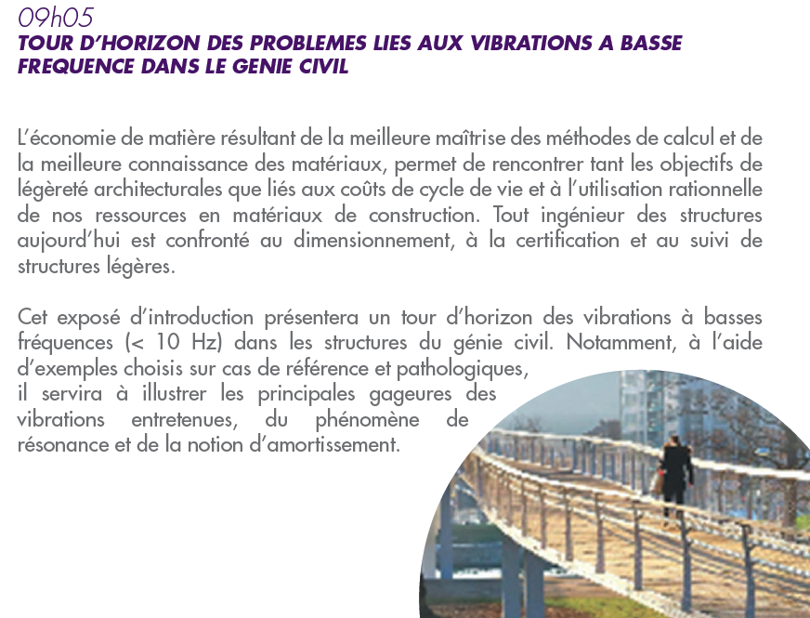


Slide 11
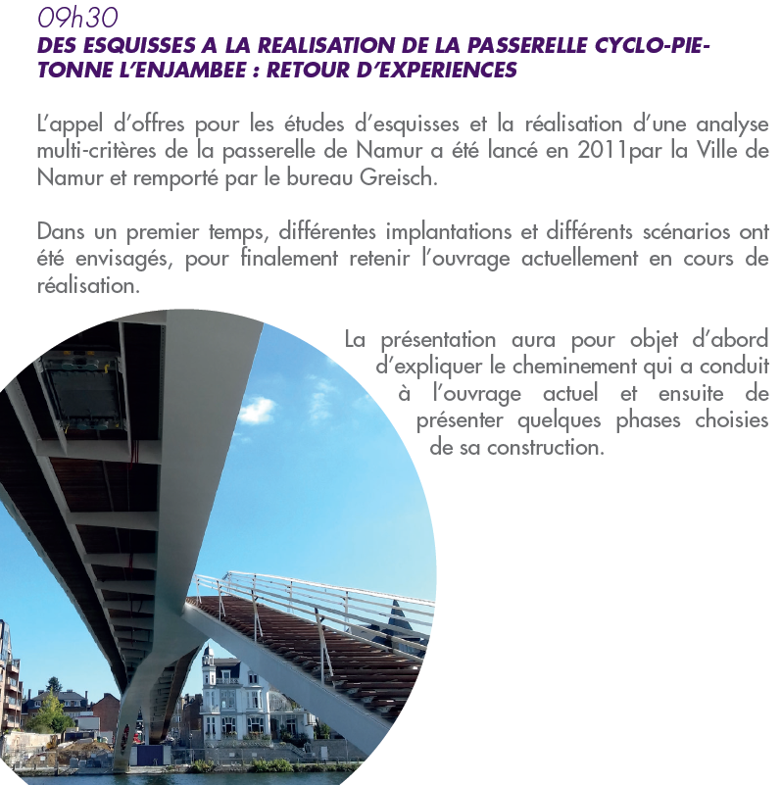



Slide 13

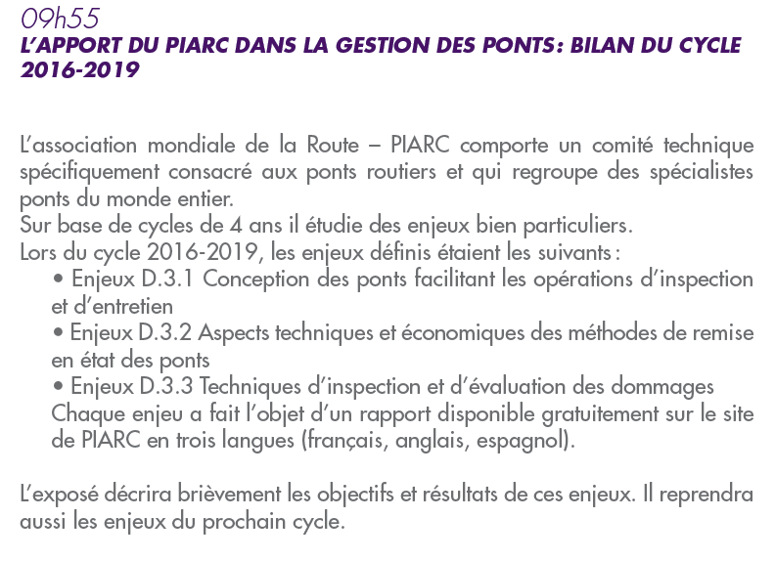

Slide 16



Slide 17

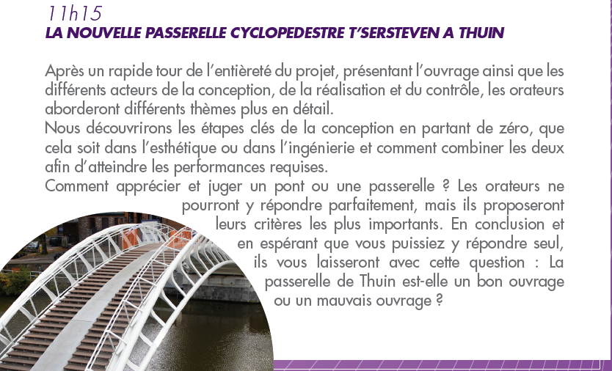

Slide 19


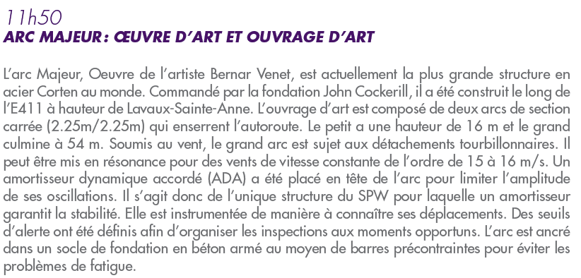

Slide 22




Slide 24

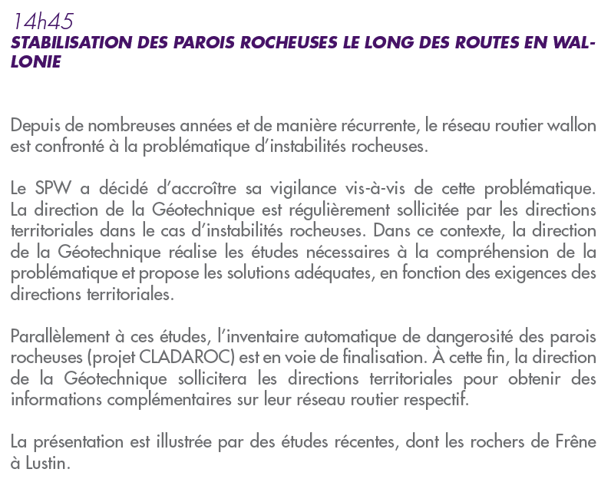


Slide 26
